Slide 1

期末專題
Group 15
劉建亨
曾皓晨
郭柏言

Slide 2
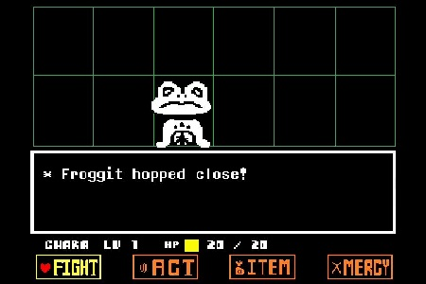
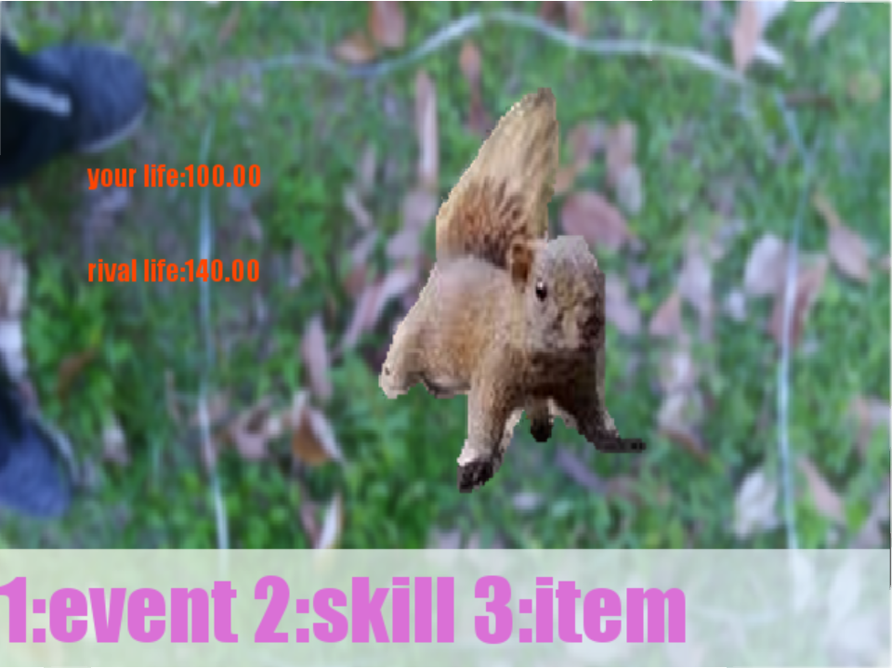
RPG(X 文字冒險(O

Slide 3
遊戲簡介
3個關卡
有技能、道具和事件三個選項
敵人會對你攻擊
不同敵人有不同獲勝方式

Slide 4
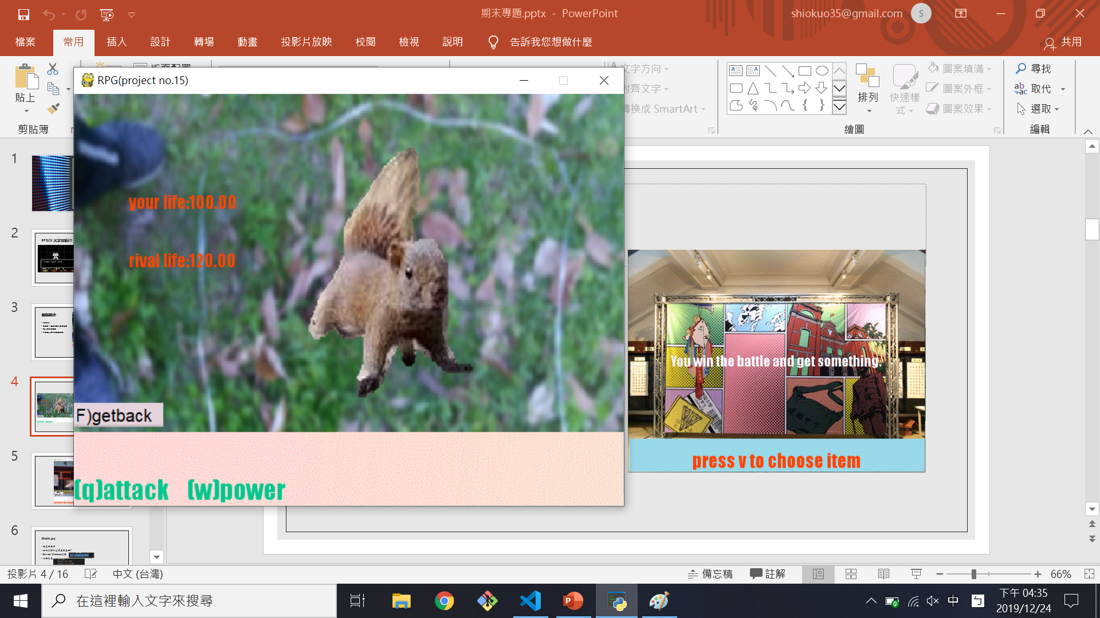
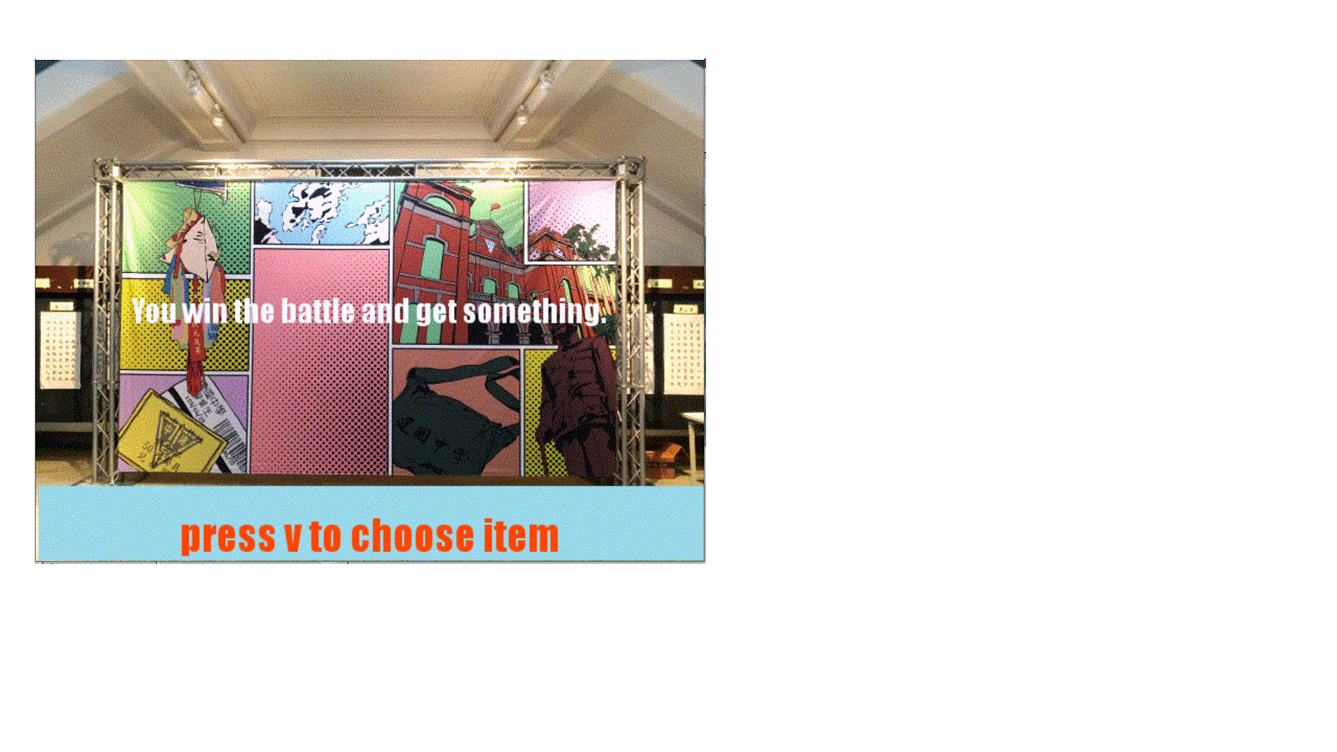

Slide 5
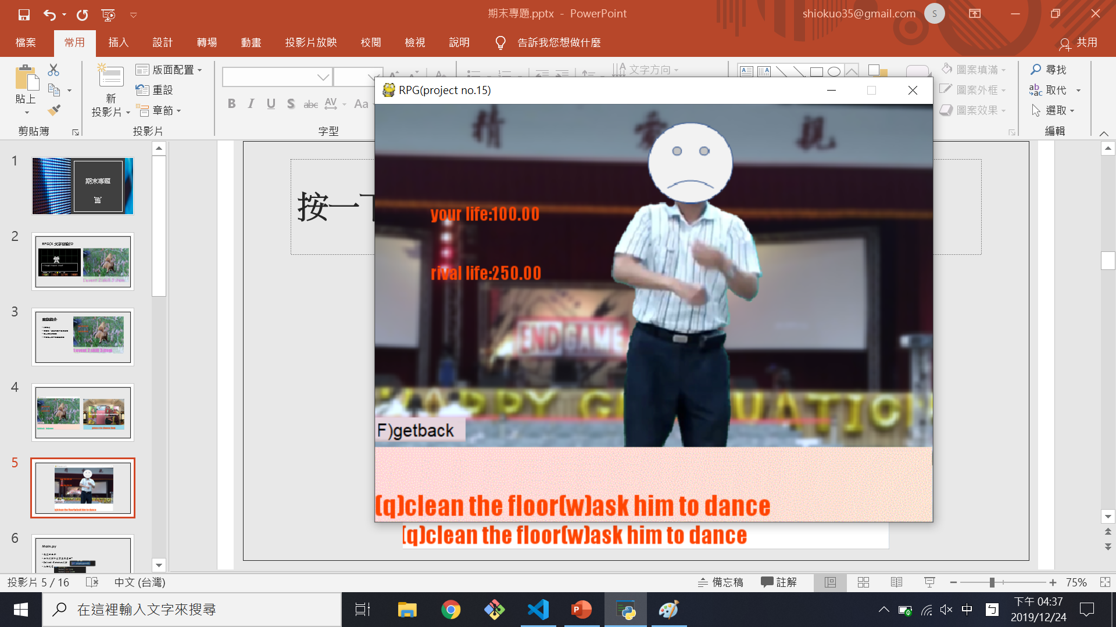
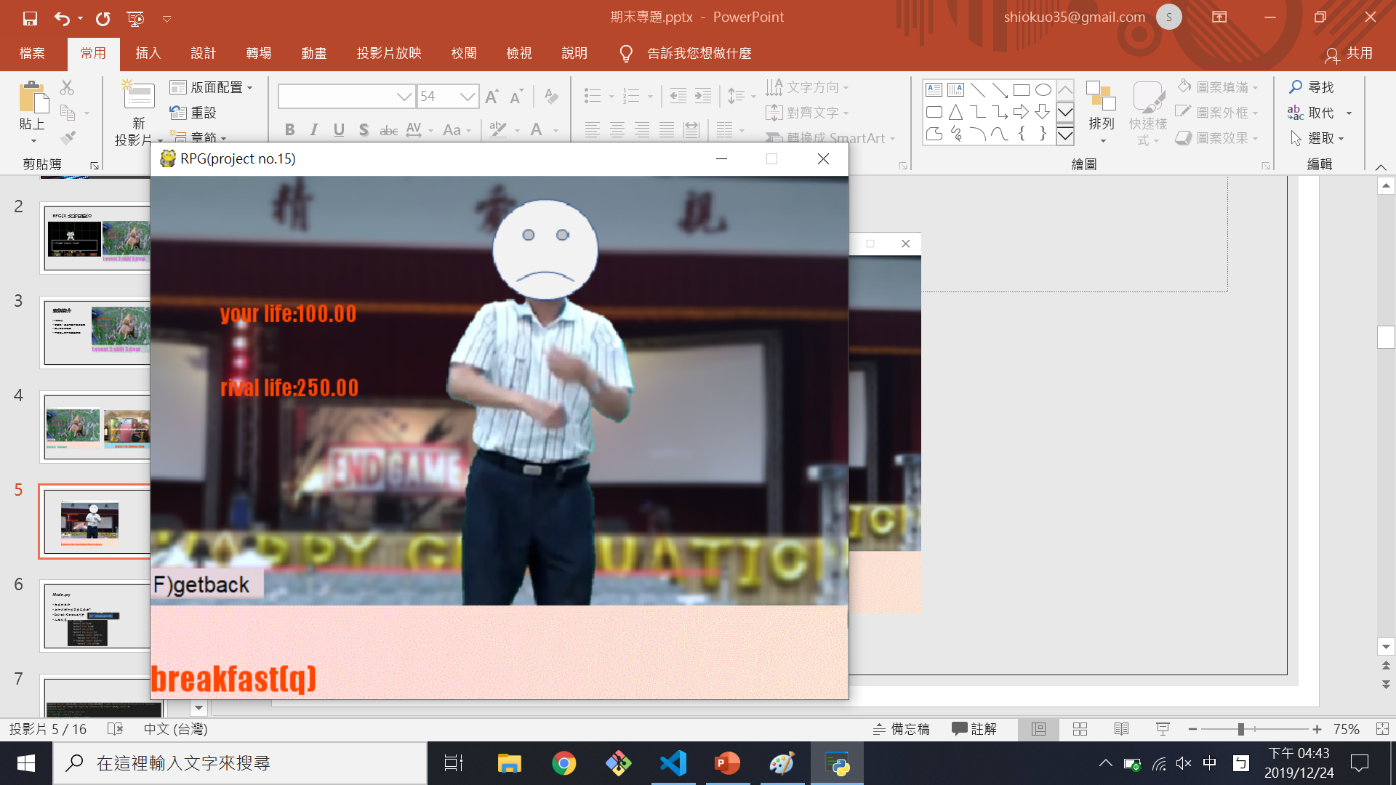

Slide 6

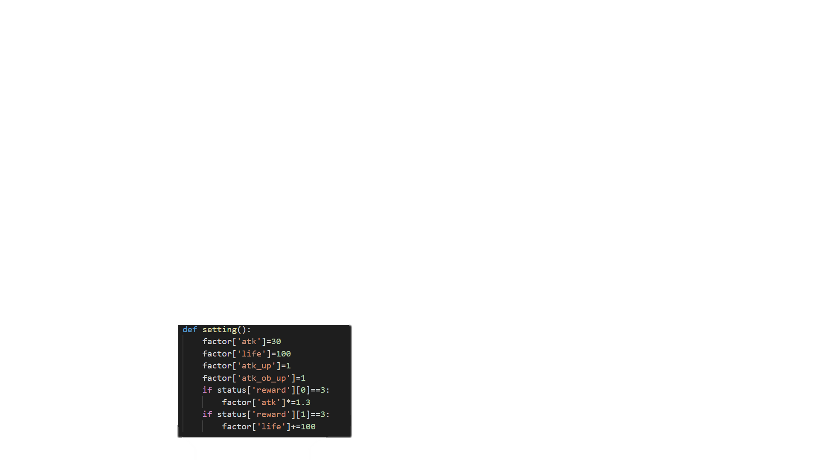
Main.py
程式的生命
如何判斷印到第幾張畫面?
Solved:用status判斷
人物狀態

Slide 7
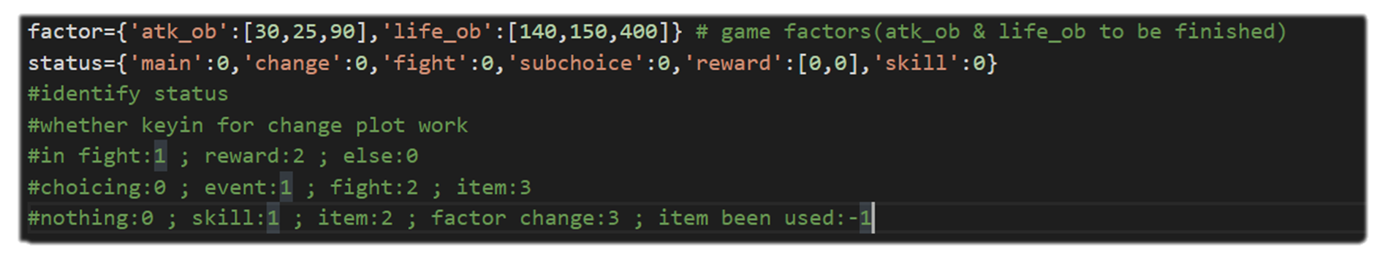

Slide 8
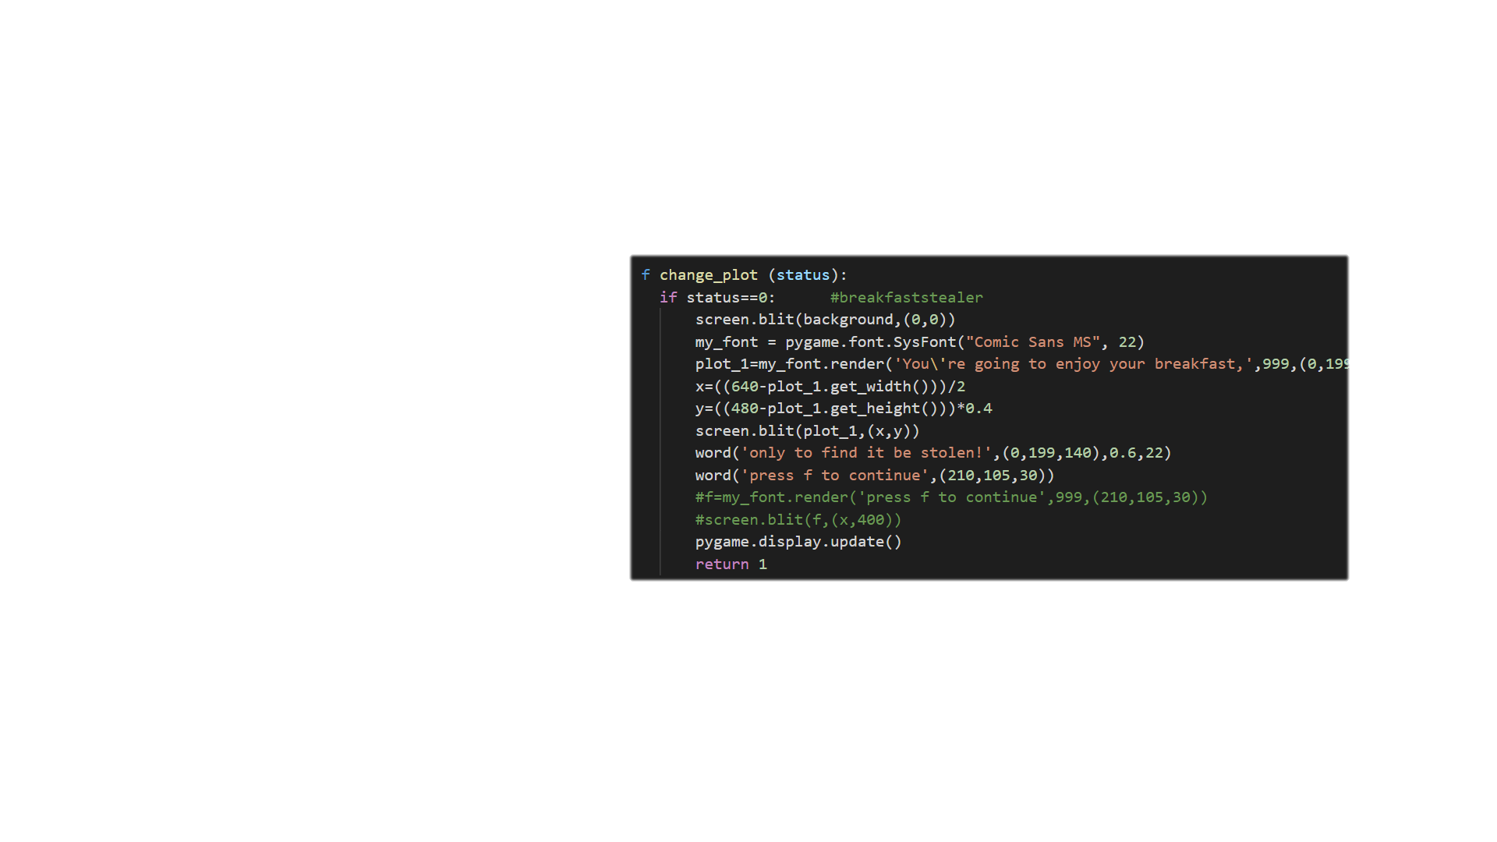
Ui.py
情節、選項印出

Slide 9
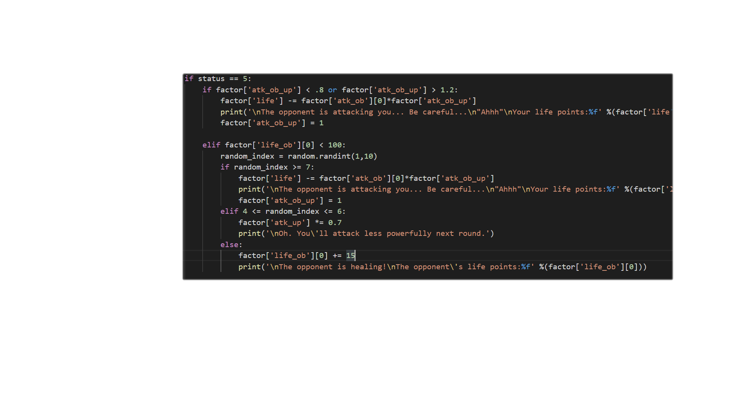
Logic.py
第二回合 戰鬥演算:
每種動作有不同機率

Slide 10
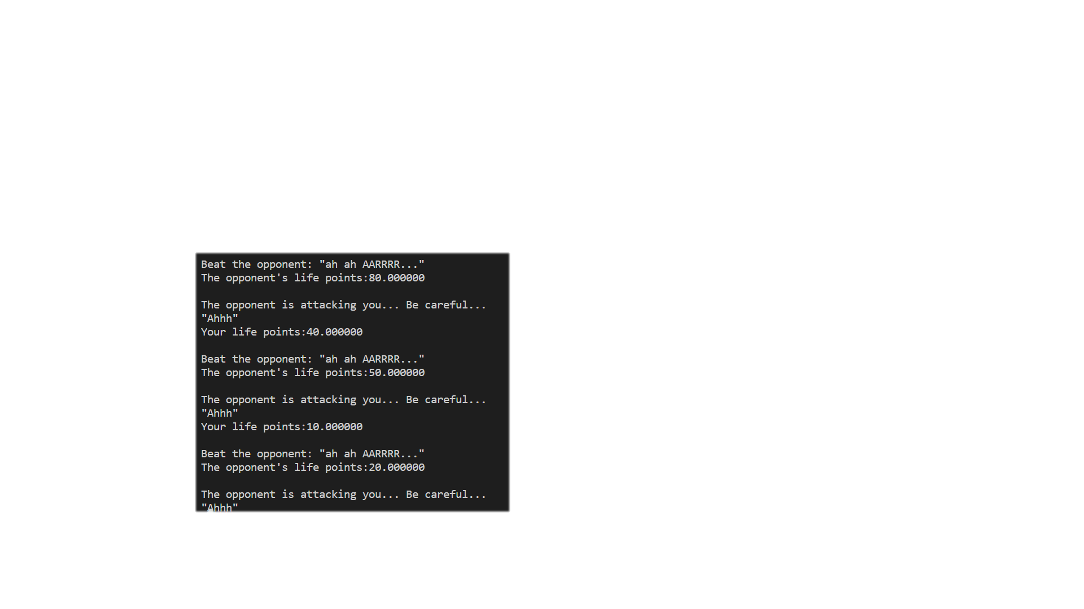
problems
難易度:難易度差異過大

Slide 11
problems
程式間不能互相import!?
導致main的變數無法用給其他程式
Solved:用funtion直接把變數值丟過去

Slide 12
PROBLEMS
新印的字無法顯示
印的字無法用\n換行
兩次印在不同高度
字體與顏色
換清晰、
優美的
blit圖在印字
新印的文字會疊在後印的文字上面
畫面沒辦法往下前進?
pygame.display.
update()
遊戲難度
難度過低
或過高
所有function後面要blit上一張背景

Slide 13
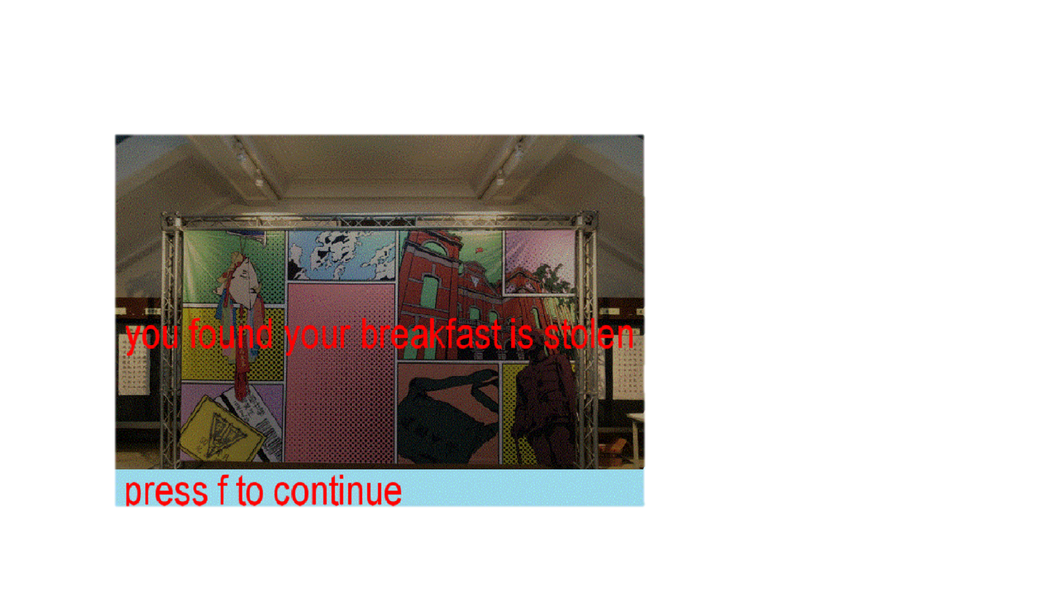
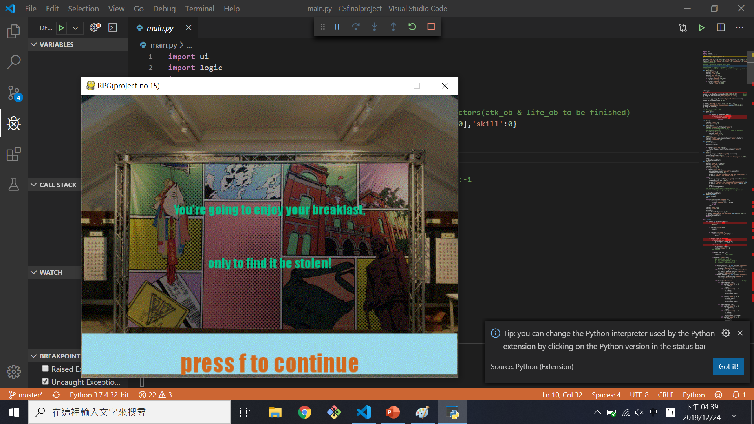
before
after

Slide 14
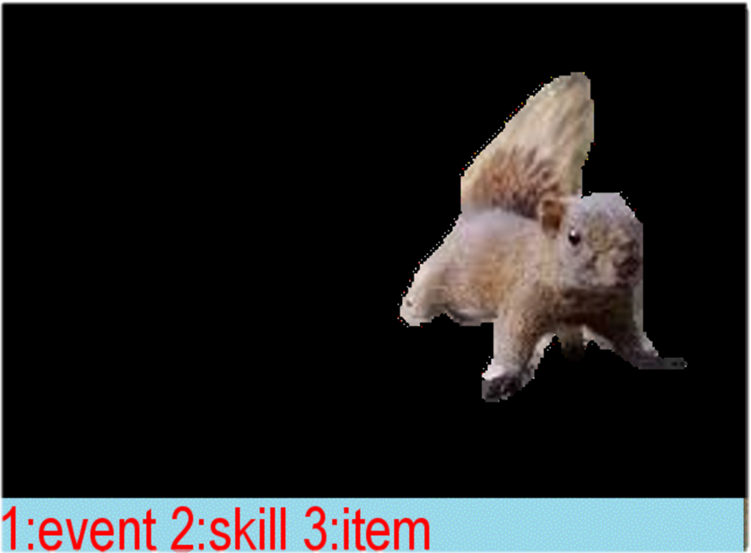
before
after

Slide 15
分工
劉建亨:main.py、pseudo code
郭柏言:ui.py
曾皓晨:logic.py

